Slide 1
Máquinas em movimento
GABRIELLE PEDROSO AZEVEDO

Slide 2
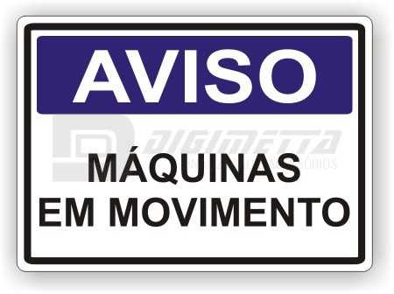
SEGURANÇA
A segurança das máquinas e equipamentos é muito importante para a prevenção de acidentes no trabalho.

Slide 3
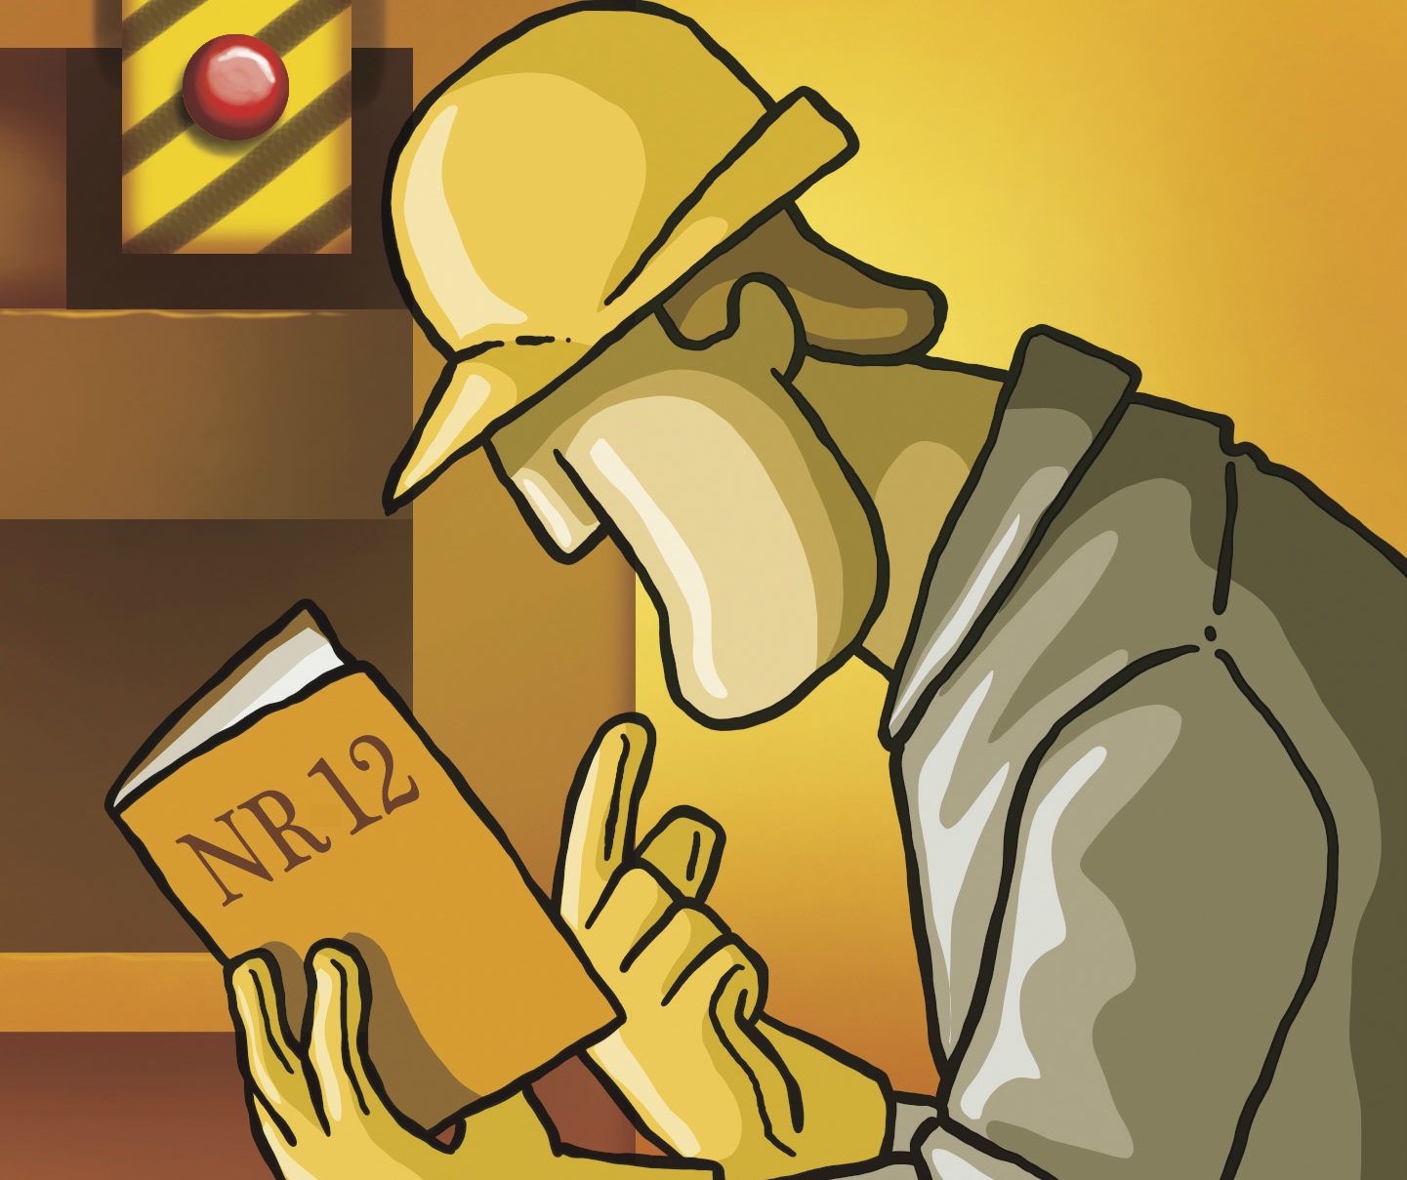
A Nr-12 que trata sobre máquinas em movimentos e equipamentos em áreas, criada para proteger os funcionários.
Alguns riscos se tratando de máquinas:
Riscos elétricos;
Amputação;
Perigos de entrada;
Perigos químicos.

Slide 4
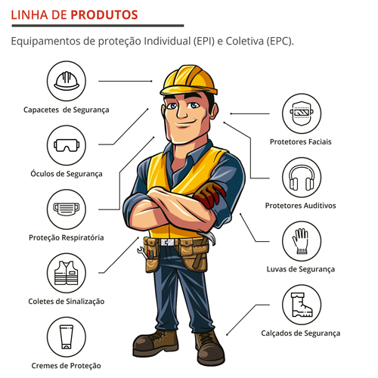
EPI (Equipamento de Proteção Individual): É muito importante para a segurança do funcionários.
Existem vários tipos de EPI, os mais populares são:
Óculos de Proteção;
Protetores Auriculares;
Máscaras;
Capacetes;
Luvas;
Botas.

Slide 5
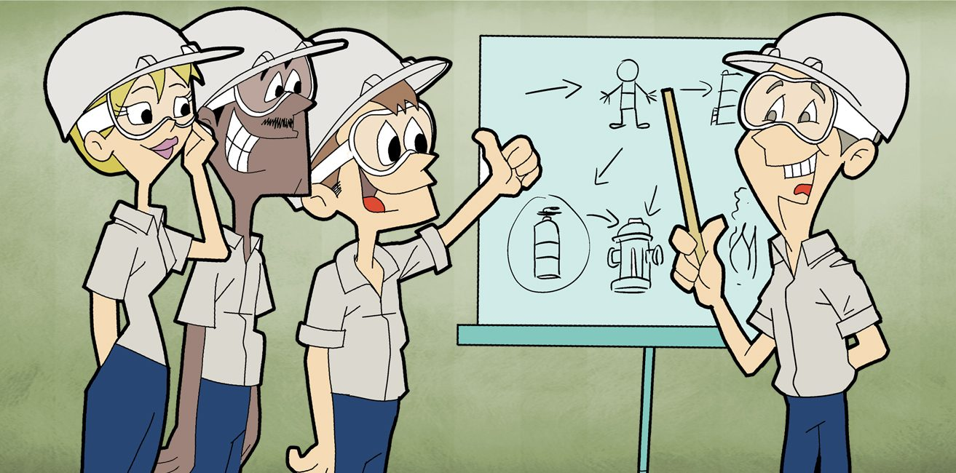
Treinamento de segurança para máquinas e equipamentos:
A proteção mais importante que se pode oferecer ao funcionário é o treinamento operacional e de segurança.
Um funcionário deve saber reconhecer os riscos para poder controlar a situação e evitar acidentes em condições inseguras.

Slide 6
Obrigado
GABRIELLE PEDROSO AZEVEDO
gabrielle.azevedo@csn.com.br

